Slide 1
RUBIK’S CUBE VM
Michael Ezeh Ero
Lenguajes y Paradigmas

Slide 2
PARA EMPEZAR
Implementación de una máquina virtual para manipular y resolver un cubo de Rubik.
Basada en el algoritmo de Kociemba.
Interfaz de línea de comandos para ejecutar instrucciones.

Slide 3

USO
PRINCIPAL
El usuario será capaz de poder resolver cubos de Rubik paso a paso.

Slide 4
IDEAS PRINCIPALES
01
02
03
04
RESOLUCIÓN ÓPTIMA
Algoritmo de Kociemba para resolver con el mínimo de movimientos.
ARCHIVO DE INSTRUCCIONES
Permite cargar y ejecutar secuencias de comandos desde un archivo externo.
OPERACIONES
Mezcla, muestra, resuelve el cubo y muestra solución.
USO DE PILAS
Gestión eficiente de movimientos mediante pilas, permitiendo deshacer acciones fácilmente.

Slide 5
ESTRUCTURA DEL PROYECTO
MAQUINA VIRTUAL
CUBO
RBKVM
Implementa la clase MaquinaVirtual para manejar las operaciones del cubo.
Implementa la clase Cubo que representa el cubo y sus operaciones.
Archivo que contiene instrucciones.

Slide 6
01
CUBO

Slide 7
IMPLEMENTACIÓN
Convertir a Kociemba
Resolver
Mezclar
Mostrar Cubo

Slide 8
02
MAQUINA VIRTUAL

Slide 9
IMPLEMENTACIÓN
01
02
03
04
INICIALIZACIÓN DE PILAS
CARGA DEL ARCHIVO RBKVM
EJECUTA INSTRUCCIONES
CÓDIGO DE CADA INSTRUCCIÓN

Slide 10
03
.RBKVM

Slide 11
ARCHIVO .RBKVM
MEZCLAR_CUBO
RESOVER_CUBO
MOSTRAR_MOVIMIENTOS
01
02
03
04
05
MOSTRAR_CUBO
MOSTRAR_MOVIMIENTO

Slide 12

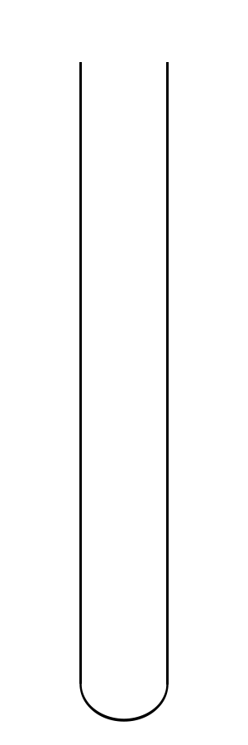

DIAGRAMA DE PILAS
NO REALIZADOS A REALIZADOS
REALIZADOS A NO REALIZADOS

Slide 13
COMO SE SOLUCIONA EL CUBO?
PROBLEMA
SOLUCIÓN

Slide 14
SECUENCIA DE SOLUCIÓN
"U R U' L' B F2 D2 B2 U2 L2"
A
B
C
BÁSICOS
INVERSOS
DOBLES
Rotan 90° en sentido horario
Rotan 90° en sentido antihorario
Rotan 180°
EJEMPLO
EJEMPLO
EJEMPLO
U, D, L, R, F, B
U', D'
U2, D2

Slide 15
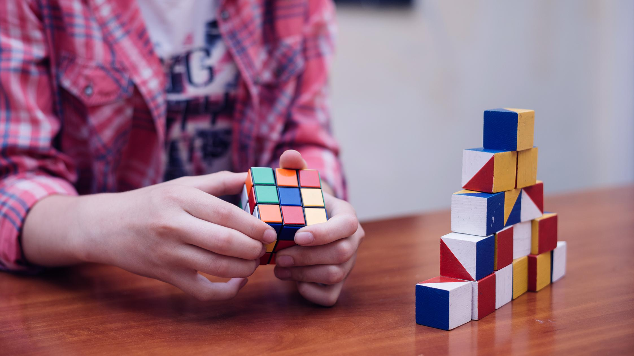
VEAMOS COMO FUNCIONA

